Slide 1
DOJO NUMÉRIQUE
Solutions de technologie numérique

Slide 2
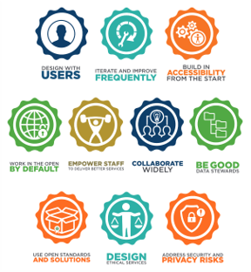
La modernisation et la transformation ne sont pas choses faciles
De nombreuses équipes de la DGIIT ont exprimé le désir de moderniser la façon dont elles offrent leurs produits et services.​
Il est important que ces équipes respectent les normes numériques du SCT, qui sont étroitement liées à l’état d’esprit DevOps.
Après des années de statu quo, les équipes pourraient se sentir dépassées et mal préparées à produire selon de nouvelles méthodes.

Slide 3

Quelques précisions
Dojo est un mot japonais qui désigne un espace d’apprentissage immersif ou de méditation.
La communauté mondiale des processus DevOps a adopté DevOps Dojos pour apprendre et mettre en œuvre la transformation organisationnelle.
Notre Dojo numérique vise à fournir un espace virtuel immersif où les équipes de produits d’EDSC acquièrent de nouvelles compétences et de nouvelles façons de résoudre des problèmes courants qui surviennent pendant la prestation des services.

Slide 4
Qu’est-ce que n’est pas un dojo? Qu’est-ce qu’un dojo?
Ce que n’est pas un dojo
Ce qu’est un dojo
Formation en salle de classe
Centre d’expertise
Abstrait ou théorique de haut niveau
Exercices avec réponses prédéfinies
Expérience pratique et immersive
Experts travaillant directement avec votre équipe
Travailler sur votre vrai produit
Adapté à vos objectifs
Notes:
52BAAD

Slide 5
VOICI LE MOMENT OÙ JE SUIS EN TRAIN DE TRANSPIRER EN PENSANT QUE LA VIDÉO NE FONCTIONNE PAS

Slide 6



Une vision pangouvernementale élargie
Former des partenariats mutuellement avantageux à l’échelle du gouvernement du Canada
Rechercher des documents et des experts existants Éviter de réinventer la roue
Soyez un explorateur Dojo Partager nos constatations et nos produits livrables
Académie numérique de l’EFPC – Service numérique canadien – Ligue DevOps du GC
Communauté de l’habilitation agile du GC – BDPI du SCT – Groupes de travail interministériels

Slide 7






Feuille de route
Exploration
Prélancement
Grande ouverture
Élaborer des principes fondamentaux
Planifier le prélancement
Rechercher des clients
Tester et s’adapter à notre premier client
Apprendre au fur et a mesure
Valider notre hypothèse
Accepter des demandes provenant de l’ensemble d’EDSC
Continuer de s’ajuster et de s’adapter à un environnement en évolution
JANV. – JUIN 2021
JUILLET 2021
AOÛT À OCTOBRE 2021
OCT. – DÉC. 2021
JANV. 2022
Identifier un premier client
Premier client
Deuxième(s) client(s)

Slide 8
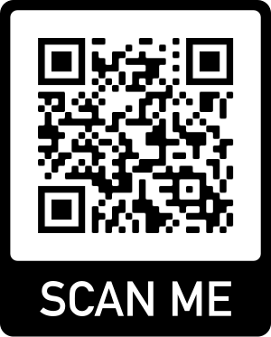
N’hésitez pas à communiquer avec nous!
« Après avoir essayé et gagné, la meilleure des choses est d’essayer et d’échouer ».
– L.M. Montgomery
EDSC.DGIIT.STNDojoDTSDojo.IITB.ESDC@hrdc-drhc.net
ou communiquez avec Stéphanie DeGuire

